Slide 1

UBND QUẬN LONG BIÊN
TRƯỜNG MẦM NON HOA PHƯỢNG
LĨNH VỰC PHÁT TRIỂN NGÔN NGỮ
Thơ : Nắng Bốn Mùa
Giáo viên : Hoàng Thị Hoàn
Lớp : MGL A2

Slide 2
MỤC ĐÍCH – YÊU CẦU
1. Kiến thức:
- Trẻ nhớ tên bài thơ, tên tác giả, thuộc và đọc được diễn cảm bài thơ : Nắng bốn mùa - Sáng tác Mai Anh Đức
2. Kỹ năng:
- Trẻ cảm nhận được nhịp điệu của bài thơ.
- Rèn khả năng chú ý, ghi nhớ có chủ định cho trẻ.
- Trẻ nghe, hiểu và trả lời câu hỏi của cô.
- Rèn trẻ trả lời to, rõ ràng, trả lời đủ câu.
3. Thái độ:
- Trẻ hứng thú tham gia vào hoạt động.
- Ngoan ngoãn lễ phép với cô giáo.
- Giáo dục trẻ yêu quý nắng, háo hức chào đón mùa hè đến.

Slide 3

CHUẨN BỊ
1. Đồ dùng của cô:
- Hình ảnh pp bài thơ “ nắng bốn mùa” ,nhạc bài hát “ Nắng sớm”. máy tính, loa
2.Đồ dùng của trẻ:
- Trang phục trẻ gọn gàng.

Slide 4


Hoạt động 1
Hát vận động minh họa“Trời nắng, trời mưa”
Trò chuyện giới thiệu bài thơ “Nắng bốn mùa”
của Mai Anh Đức

Slide 5

Hoạt động 2
Cô đọc thơ + kết hợp hình ảnh minh họa

Slide 6

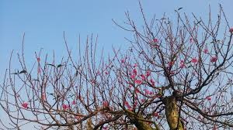

Slide 7


Slide 8
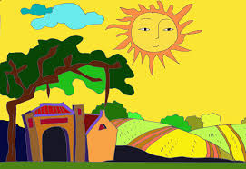

Slide 9
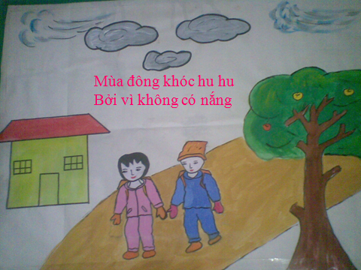
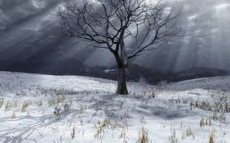

Slide 10
Hoạt động 3:
Trích dẫn, đàm thoại
Giảng giải từ khó

Slide 15

Giáo dục trẻ

Slide 16

Hát vận động “Nắng sớm”

Slide 17
Hoạt động 4: Trẻ đọc thơ

Slide 18

Hoạt động 5
Tập hát bài thơ: “Nắng bốn mùa”

Slide 19
- Kết thúc: Hát “Nắng bốn mùa”

Slide 20

Xin chân thành cảm ơn.

